Slide 1
OVISNOSTI Nikotinizam, alkoholizam i narkomanija
Antonia Kos i Ivana Gajski, 8.b
Mentori: B. Murk, prof. bio, G. Pek, prof. inf
Osnovna škola Šećerana, Šećerana
2012./2013.

Slide 2
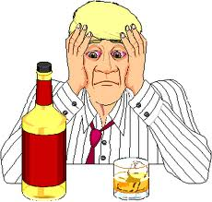
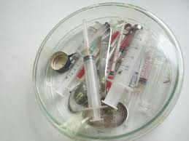
Uvod
Postoje razne vrste ovisnosti
U svom radu bavile smo se ovisnošću o alkoholu, nikotinu i drogama

Slide 3
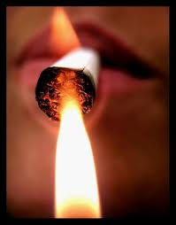
NIKOTINIZAM
Ovisnost o nikotinu

Slide 4
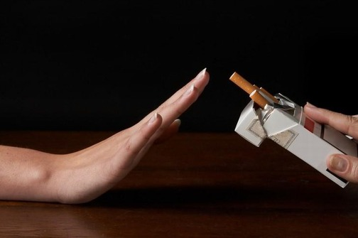
Pušenje i okolina
Pasivno pušenje-nepušač u okruženju pušača
Zabranjeno pušenje na javnim mjestima
Uzrok mnogih prometnih nesreća, požara i zdravstvenih tegoba

Slide 5
Sastojci duhanskog dima i djelovanje na organizam
a) NIKOTIN -stvara ovisnost
-oštećuje mozak
b) KATRAN -izaziva rak
-taloži se na plućnim mjehurićima
c) UGLJIKOV MONOKSID -veže se za eritrocite u krvi slabija opskrba kisikom pospanost, smanjena pažnja i umna sposobnost

Slide 6
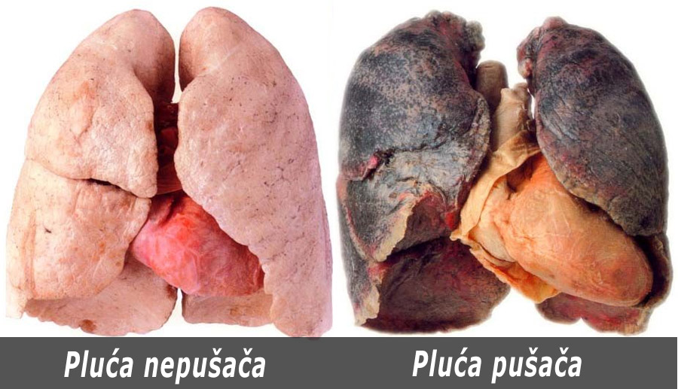
Posljedice pušenja na organizam
Štetno djeluje na dišne, probavne, spolne organe, krvožilni i živčani sustav

Slide 7
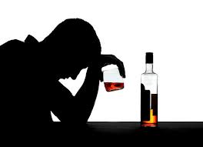
ALKOHOLIZAM
Ovisnost o alkoholu
Najveća koncentracija alkohola u krvi nakon 30-60 minuta
Potrebno 24 h za izlučivanje

Slide 8
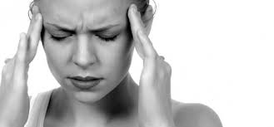
Djelovanje na organizam
Alkoholna pića sadrže etanol
90 % alkohola sagori u jetri
Uzrokuje smetnje - govora
- održavanja ravnoteže
- mišljenja
- oštrine vida

Slide 9
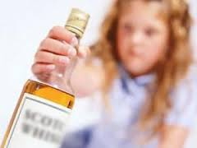
O čemu ovisi djelovanje alkohola na organizam?
Količina konzumiranog alkohola
Učestalost pijenja
Tjelesna konstitucija
Dob korisnika
Opće zdravstveno stanje

Slide 10
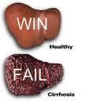
Posljedice djelovanja alkohola na organizam
Upalne bolesti i rak -želudca
-crijeva
-jetre (ciroza jetre)

Slide 11
Alkohol i okolina
Problemi u obitelji i na poslu
Potrebna stručna pomoć
http://www.vecernji.hr/auti/uspjesno-zakljucen-edukativni-program-tko-pije-taj-ne-vozi-clanak-493836

Slide 12
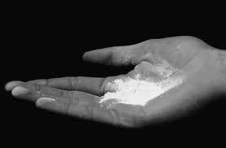
NARKOMANIJA
Ovisnost o drogama
http://www.znanje.org/i/i21/01iv01/01iv0127/istinita_prica.htm

Slide 13
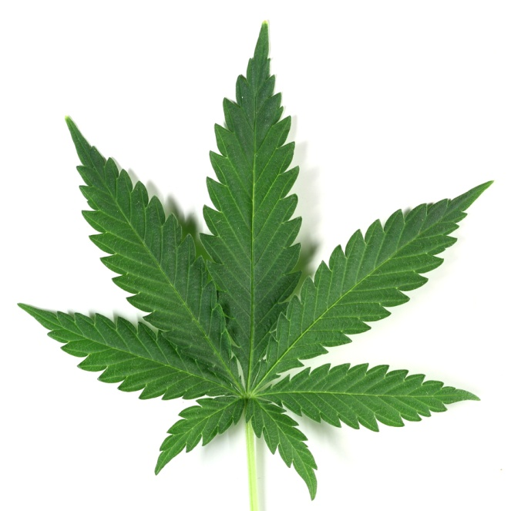
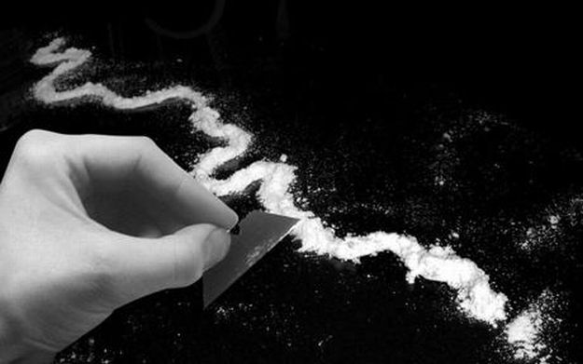
Vrste droge
Lake droge: marihuana, LSD
Teške droge: heroin, kokain, hašiš, opijum

Slide 14
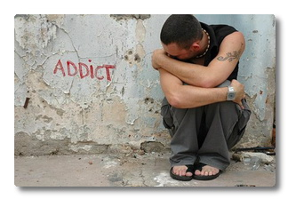
Djelovanje na organizam
Uništava i um i tijelo
Ukoliko ovisnik ne primi dozu droge: znoji se, drhti, ubrzano diše, povraća, širi se val grčeva u utrobi i mišićima, nastupa depresivno stanje i poremećaj svijesti

Slide 15
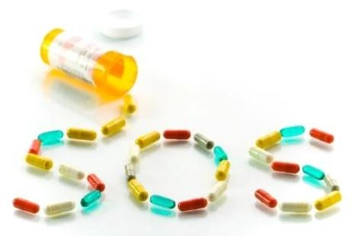
Zlouporaba droga
Dileri
Uporaba lijekova i droga izvan medicinskih ustanova

Slide 16
ZAKLJUČAK
Duhanski dim, alkohol i droga tvari su koje opasno štete zdravlju, izazivaju ovisnosti, a njihovo upotrebljavanje može dovesti do teških oboljenja, smrti kao i razaranja obitelji.
Ovisnosti su veliki društveni problem.
15. studenog -15.prosinca

Slide 17
LITERATURA:
A. Banović, I. Buljan, T. Petrač (2007), Biologija čovjeka, PROFIL, Zagreb, Hrvatska
http://www.znanje.org/i/i21/01iv01/01iv0127/istinita_prica.htm
http://www.vecernji.hr/auti/uspjesno-zakljucen-edukativni-program-tko-pije-taj-ne-vozi-clanak-493836

